Slide 1
Dérives de l’emprise et résilience
Jean-Claude Maes, psychologue, psychothérapeute adultes-couples-familles, docteur en Information et Communication, président de PREFER asbl (Prévention, recherche et formation : emprise et résilience)

Slide 2
1a) Histoire de PREFER asbl
1996 = Groupes de parole pour victimes de sectes
1997 = Service d’aide aux victimes de comportements sectaires du CCPFM = contrats ACS (Actiris)
2000 = SOS Sectes asbl = frais de fonctionnement COCOF (Santé)
2010 = « Emprise et manipulation. Peut-on guérir des sectes? » (De Boeck)
2015-2016 = rencontre de l’Ocam, l’OBPS, etc.
2016-2017 = Séminaire sur le radicalisme
Septembre 2017 = fondation du PREFER asbl = subvention BPS
2018 = 1er PGSP (M2.1 et M2.8)
Août 2019 = dissolution de SOS-Sectes
2021 = 2ème PGSP (M2.1 et M2.5)

Slide 3
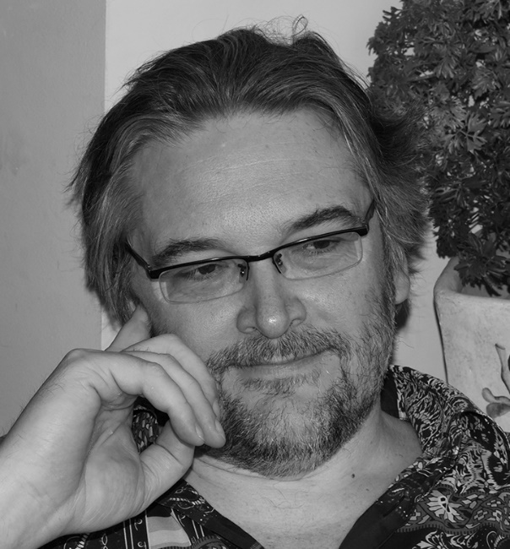
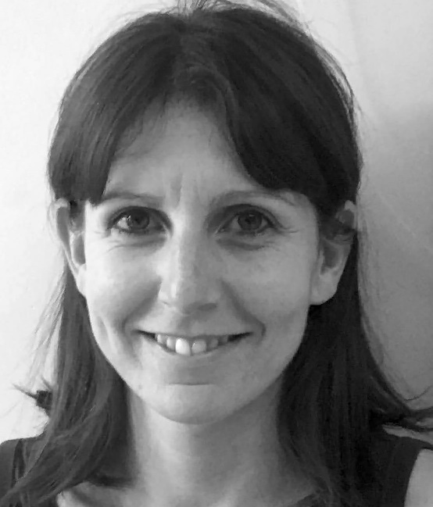
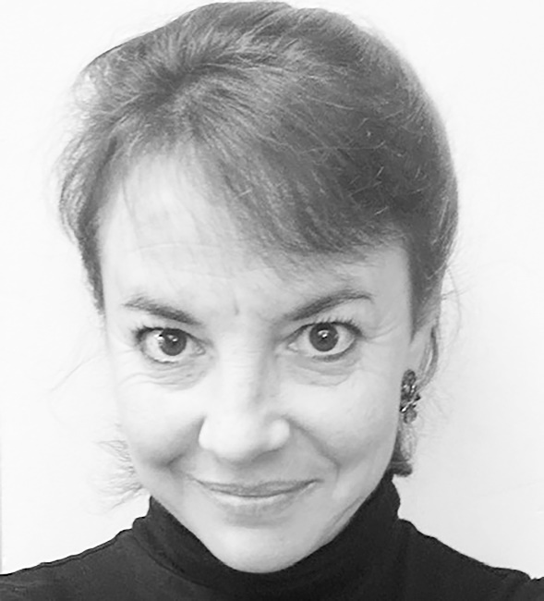
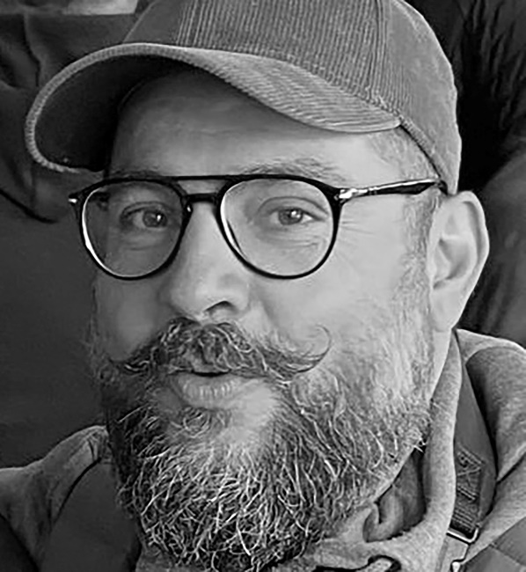
1b) Equipe de PREFER asbl
Jean-Claude Maes
Psychologue
Docteur en Sciences
de l’Information
et de la Communication
Psychothérapeute adultes-couples-familles
Formateur et superviseur
Giorgia Graziadio
Psychologue
Psychothérapeute
Alexia Jacques
Docteur en Sciences
Psychologiques
et de l’Education
Psychothérapeute systémicienne
Xavier Mulkens
Psychologue
Psychothérapeute
Superviseur

Slide 4
2a) Emprise fonctionnelle
J'irais jusqu'au bout du monde
Je me ferais teindre en blonde
Si tu me le demandais
J'irais décrocher la Lune
J'irais voler la fortune
Si tu me le demandais
Je renierais ma patrie
Je renierais mes amis
Si tu me le demandais
On peut bien rire de moi
Je ferais n'importe quoi
Si tu me le demandais
Edith Piaf, L’hymne à l’amour, 1951
Moi je me sentais vieillot, fidèle
Propriétaire d’elle
Alain Souchon, Somerset Maugham, 1981

Slide 5
2b) Dérives de l’emprise
L’héritage grégaire de l’être humain
Exemple 1 : le lien mère-bébé
Exemple 2 : le lien thérapeute-patient
Trois degrés de dérive du lien
Degré 1 = l’indifférence : l’emprise est à sens unique
Degré 2 = la transgression : une relation interdite devient autorisée
Degré 3 = la perversion : une relation interdite devient obligatoire
Un groupe radicaliste est un groupe au sein duquel l’emprise perverse est institutionnalisée.

Slide 6
3a) Petite cartographie de la nébuleuse radicaliste
 | Communauté | Marge
Inflation identitaire | Empires, multinationales, monothéismes, etc. | Groupes sectaires, groupes d’extrême-gauche, etc.
Repli identitaire | Groupes intégristes, groupes d’extrême-droite, etc. | Mafias, clans, bandes, familles incestuelles, « sectes à deux », etc.

Slide 7
4a) Quatre catégories de traumatismes
Traumatisme par COUPURE (type I)
Exemple 1 : attentat
Exemple 2 : d »part inattendu d’un fils ou d’une fille en Syrie
Traumatisme par USURE (type II)
Exemple 1 : Harcèlement moral au sein d’un groupe radicaliste
Exemple 2 : Prosélytisme
Traumatisme par PRESSION
Exemple 1 : frères et Abû
Exemple 2 : Omerta
Traumatisme par TENSION
Exemple 1 : Clivage de loyauté entre « passé » et « futur »
Exemple 2 : Aliénation parentale

Slide 8
5a) Quatre niveaux de prévention
Prévention primaire = avant la conversion : POLARISATION
Logos versus pathos
Savoir versus expérience sensible
Prévention secondaire = avant le « délit » : RADICALISATION
Polémique versus conflit
Morale versus éthique
Déclic du désengagement
Prévention tertiaire = après le « délit » : DÉSENGAGEMENT
Réparation versus punition
Prévention quaternaire : RÉSILIENCE
Morts, disparus, morts-vivants, vivants-déjà-morts, revenants

Slide 9
5b) Activités de PREFER asbl
M2.1 : SÉMINAIRES ET RENCONTRES
Colloque 2023 : « Pourquoi la violence? »
Formation qualifiante à la thérapie de l’emprise et/ou à la prévention de la polarisation et de la radicalisation
Modules de formation courts
Supervisions de groupe
Articles (entre autres sur notre site internet)
Etc.
M2.5 : ACCUEIL PSYCHOSOCIAL
Consultations psychologiques spécialisées individuelles, de couple et de familles
Groupes de parole
Supervisions individuelles

Slide 10
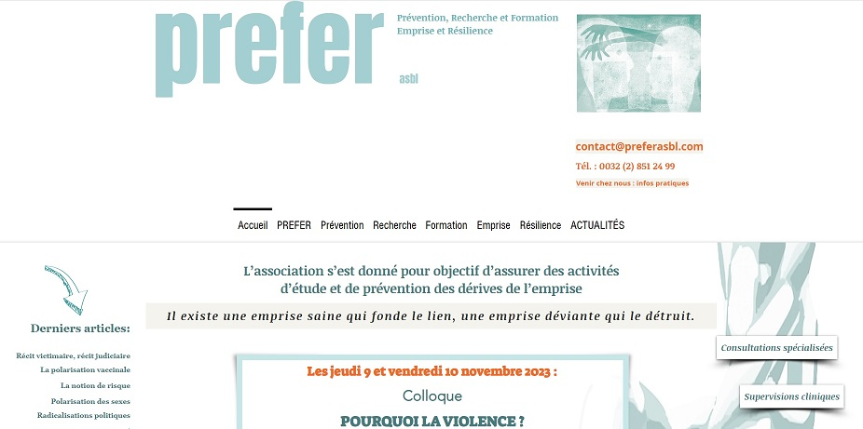
Je vous remercie de votre attention
www.preferasbl.com

